Slide 1



DAL VOLUME AL VALORE
il ruolo strategico della gestione delle persone nel Value Health System
Leadership infermieristica e advanced practice.
LA ROADMAP PER GUIDARE IL CAMBIAMENTO: management, competenze e valore
IOR, Bologna • 6 marzo 2026
Emanuele Padovani
Professore Public Management & Accounting
Dipartimento di Scienze Aziendali

Slide 2
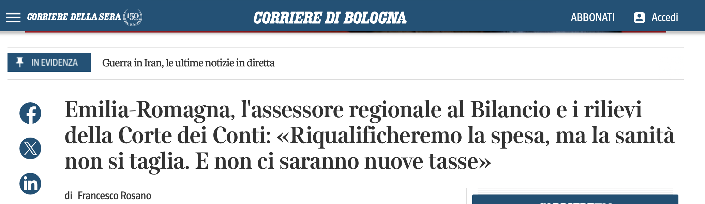

Urgenza Sostenibiltà finanziaria
30 giugno 2025

Slide 3
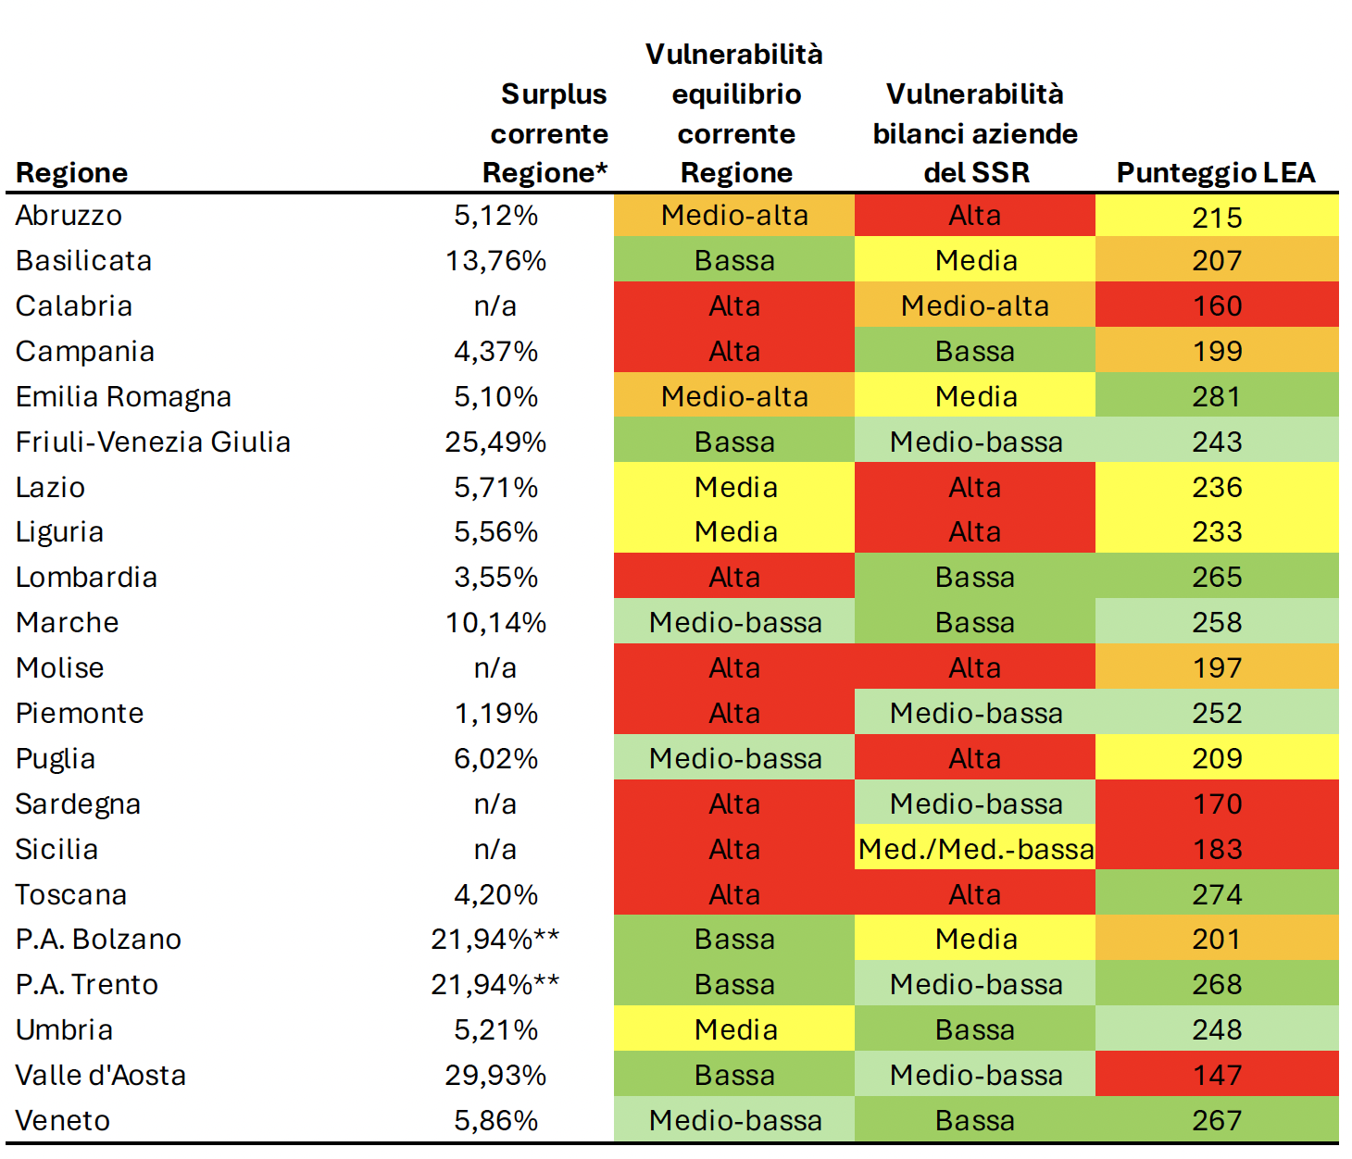
Urgenza Sostenibilità finanziaria
I conti sono messi in relazione ai servizi erogati, perchè è facile tenerli sotto controllo senza fornire servizi
Fonti: Ministero Economia e Finanze, Corte dei Conti; bilanci delle regioni e delle aziende SSR 2023; LEA 2021

Slide 4
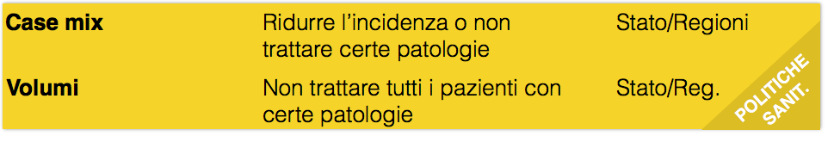
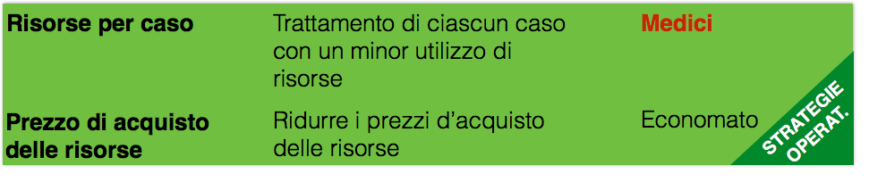

Costi Come e chi li dovrebbe controllare?
Clinici
clinici

Slide 5
Costi Come e chi li dovrebbe controllare?
Clinici
clinici

Slide 6

Costi Percezione vs “realtà”

Slide 7
Costi Percezione vs “realtà”
Costo del paziente COVID in terapia intensiva
Covid non-intensivo
€ 623/giorno
Covid intensivo
€ 820/giorno
Covid ECMO
€ 1.389/giorno
Fonte: Anna Laura Montalti (2021), The cost of Covid-19 intensive care unit patients: a case study (unpublished thesis)

Slide 8
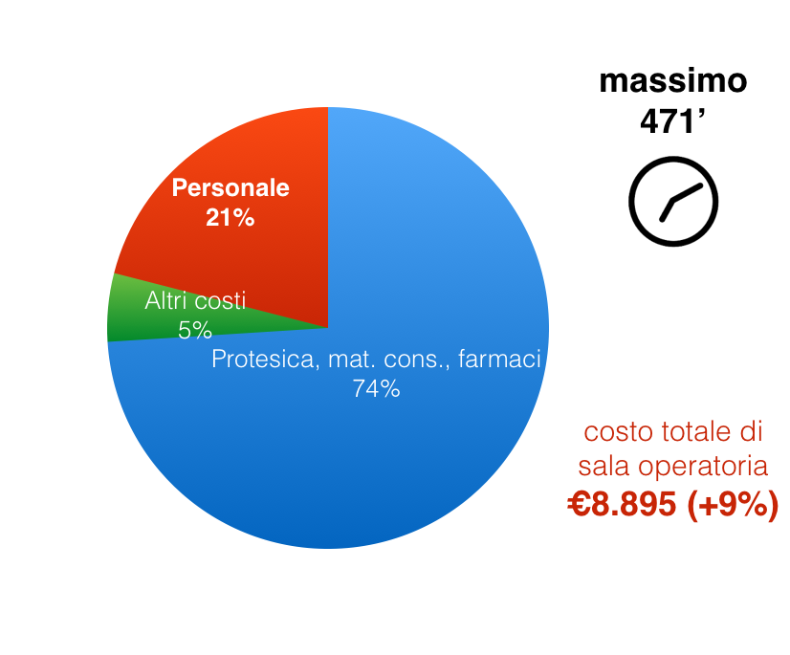
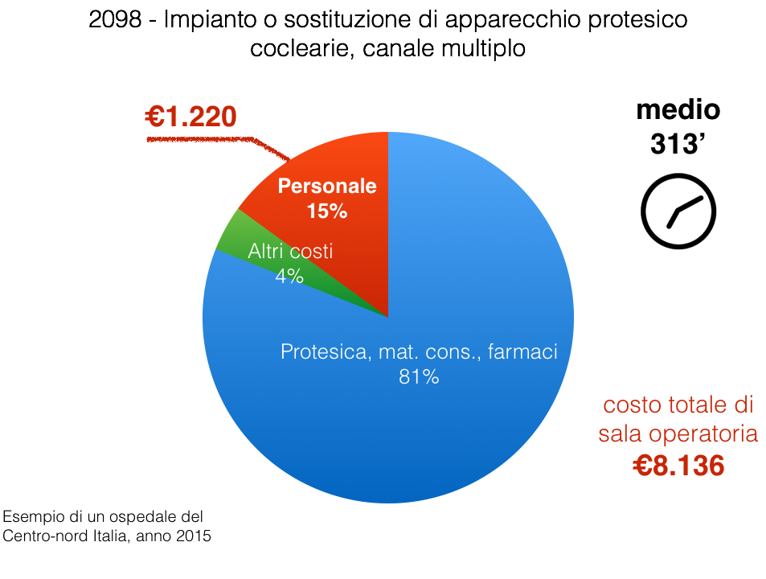
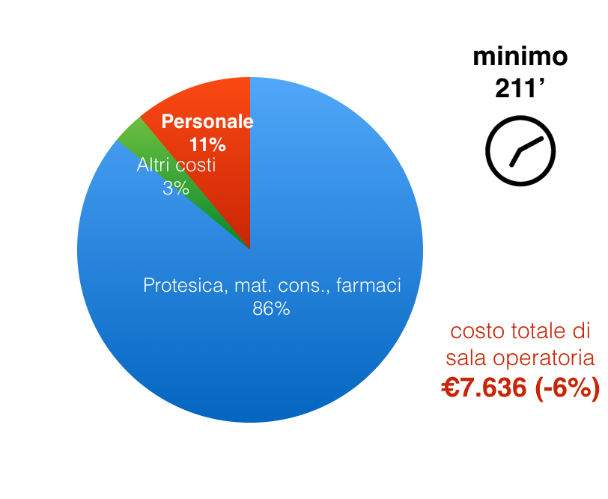
Costi Percezione vs “realtà”
Altro esempio…

Slide 9
Costi Percezione vs “realtà”
Le nuove tecnologie…
Colectomia laparo tradizionale
€ 6.500 chir. + € 9.000 deg. = € 15.500
Colectomia robotica
€ 10.500 chir. + € 7.000 deg. = € 17.500
Fonte: Marku Lorena, Maruccio Niccolò, Guarnaccia Elvira (2023), Cost Management della Chirurgia Robotica: Colectomia con robot Da Vinci® presso l’ospedale M. Bufalini di Cesena, 2023

Slide 10
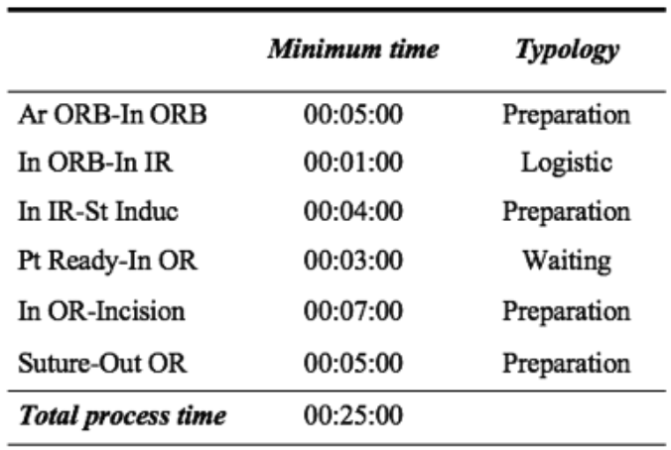
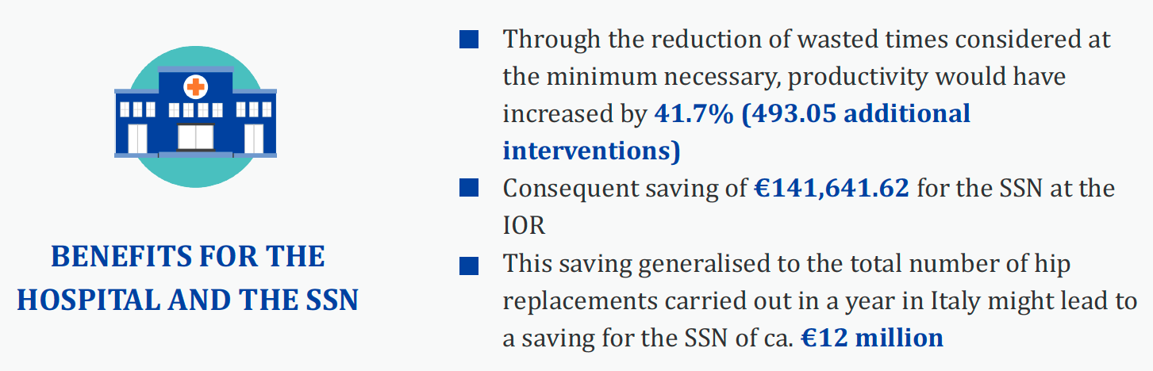
Costi Percezione vs “realtà”
Frattura femore: quanto si può risparmiare se si rende efficiente il processo non clinico?
I processi “non clinici”
Tempi standard di processo non clinico
Fonte: Andrea Biasi (2021), The Impact of a reduction in intra-operative times on hospitals’ productivity and healthcare system sustainability. An Italian case study (unpublished thesis)

Slide 11

Sfide Le forze contro l’efficienza
1
Si pensa che 1€ in più in sanità è sempre speso bene (ma non è vero)
2
I sistemi contabili sono molto evoluti e in grado di produrre le informazioni dei c.d. “flussi ministeriali” o “flussi regionali” (controllo esterno), ma non sempre forniscono informazioni utili per fare analisi di efficienza
3
I controllori (Corte dei conti) conoscono molto poco la realtà operativa e finiscono per controllare elementi di carattere amministrativo (vedono il dito e non la luna)
4
Le informazioni di costo non sono divulgate o se lo sono, non sono facilmente leggibili, dunque rimangono conosciute da pochi
5
Vi è una forte soggettività nel calcolo delle informazioni di costo, dunque è possibile “giocare coi numeri”

Slide 12
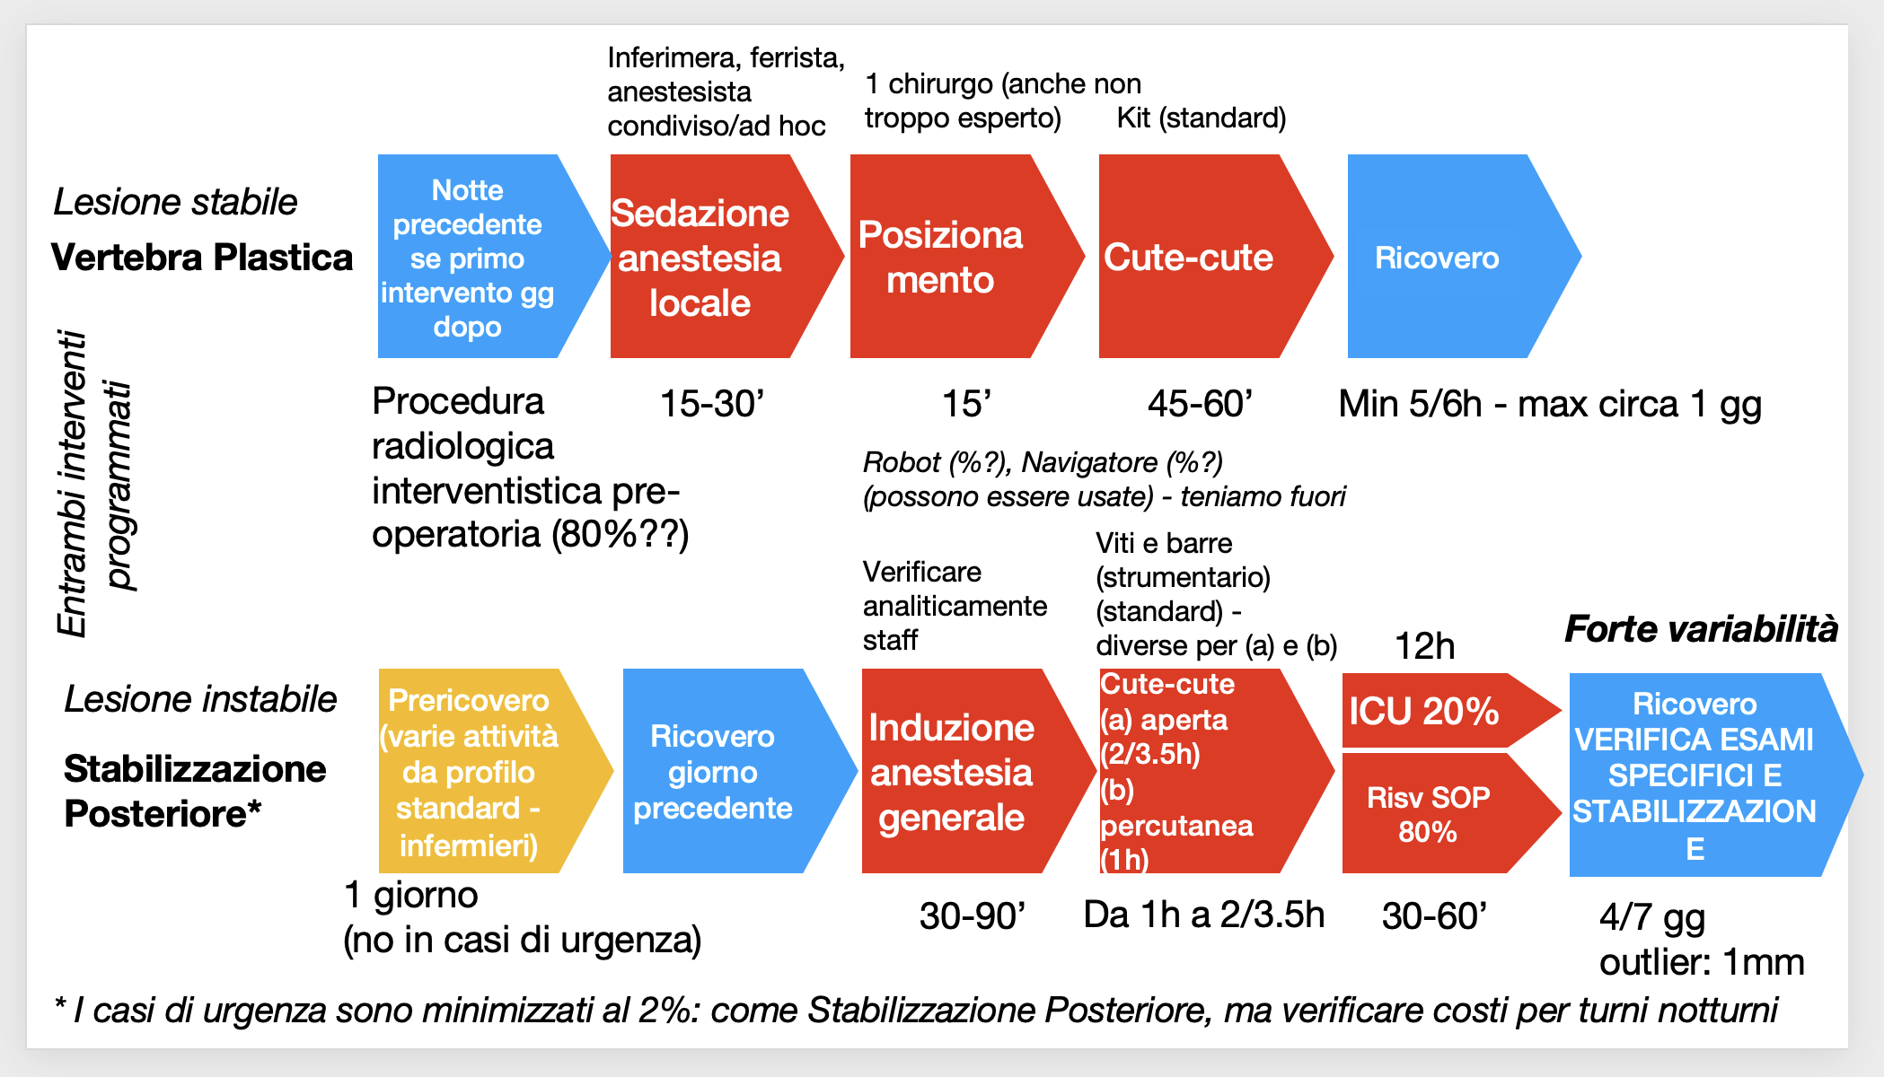
Dietro le quinte Il vostro prezioso contributo
Fonte: Emanuele Padovani, Tommaso Roccabianca, Aleksandr Ishchenko, Simone Dall’Ara (2026), Progetto METASTRA (UNIBO-IOR)

Slide 13


emanuele.padovani@unibo.it

